Slide 1


GAZLI PARÇACIK DEDEKTÖRLERİNDE
İYONLARIN İZİNDE
Parçacık Hızlandırıcıları ve Algıçları Yerel Altyapı ve Ar-Ge Çalıştayı
27-28 Kasım 2021
Dr. Yalçın KALKAN
Muş Alparslan Üniversitesi
Dedektör ve Sensör Teknolojileri Anabilim Dalı

Slide 2
Çalışmanın Önemi
Gazlı detektörlerde iyon problemi güncel olarak bilim çevrelerince tartışılmaktadır.
Bu çalışma kapsamında literatürde ilk defa dedektör içerisine dedektör yerleştirilerek, iyonik küme boyutları belirlenmiştir.
İyonik küme problemi için önerilen ve denenen çözümler sonuçsuz kalmıştır. İyonik küme boyutlarının belirsizliği en önemli çözüme en büyük engeldir.
2

Slide 3
Çalışmanın Amacı
Gazlı detektör standart koşullarda çalışırken, iyonik kümelerin oluştuğu ortamda Rayleigh saçılması yöntemiyle boyut analizi yapılabilmesi için deney düzeneğinin kurulması.
Gazlı detektörlerde sıklıkla kullanılan Ar-CO₂ gaz karışımı için oluşan iyonik küme boyutlarının belirlenmesi ve verilerin analiz edilmesi.
Mevcut simülasyon programlarının güncellenerek iyon etkilerinin sinyale etkilerinin dikkate alınması
Problemin çözümüne yönelik devam eden bilimsel çalışmalara yön verme

Slide 4
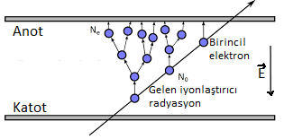
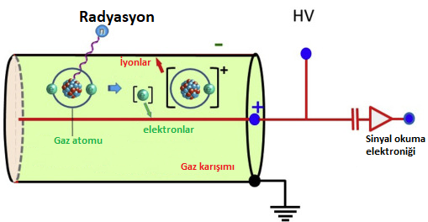
Gazlı Parçacık Dedektörleri
Gazlı parçacık dedektörleri temel olarak sınırlı bir hacime genelde atmosferik basınçla sıkıştırılmış bir moleküler ve bir soygazın belirli oranda karışımı ve potansiyel fark uygulanmış çeşitli geometrilerde elektrotlardan oluşur.

Slide 5
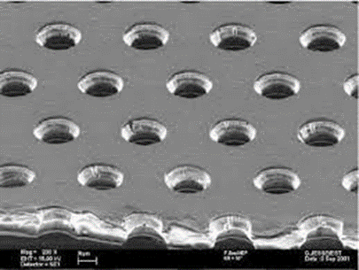
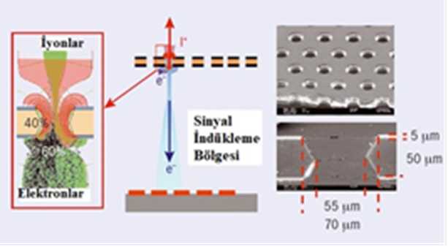
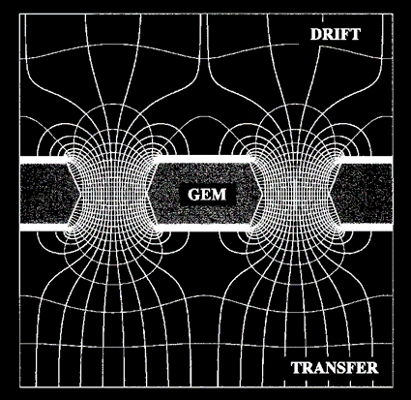
GEM Dedektörleri
GEM yaprağı üzerinde bulunan delikler
GEM detektörünün temel yapısı ve çalışma prensibi
GEM dedektörü içerisinde oluşan elektrik alan çizgileri

Slide 6
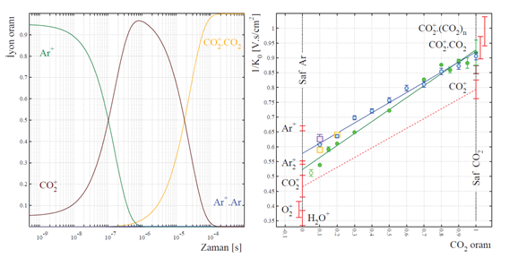
İyonik Kümeler
Sol: %95 Ar - %5 CO2 gaz karışımında, 1070 Pa basınç altında iyonik kümelerin hesaplanmış oranları. Sağ: Ar-CO2 gaz karışımı için Blanck Diyagramı

Slide 7
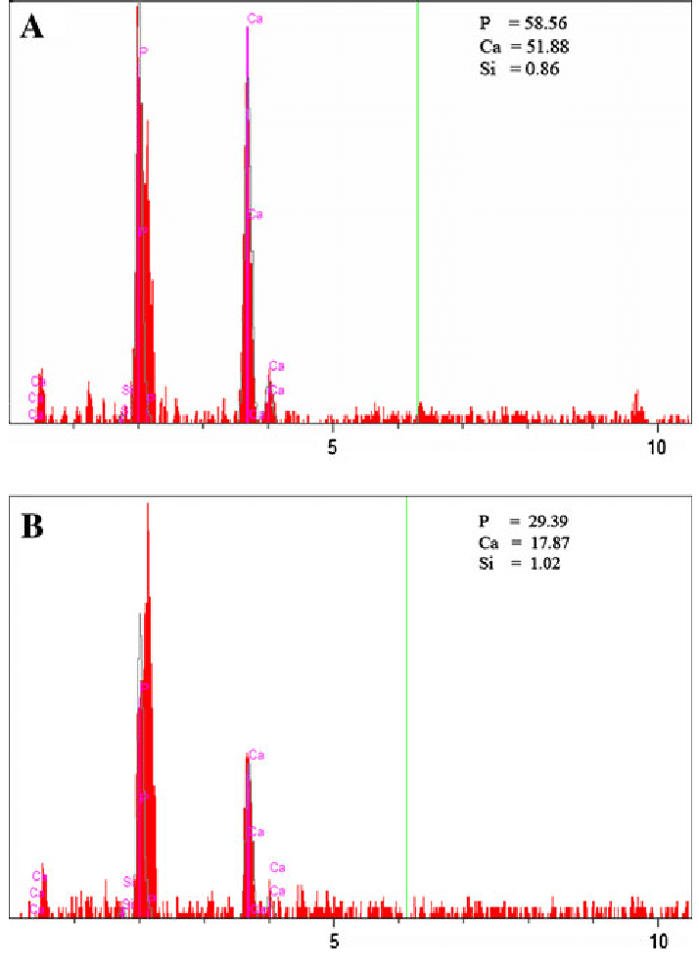
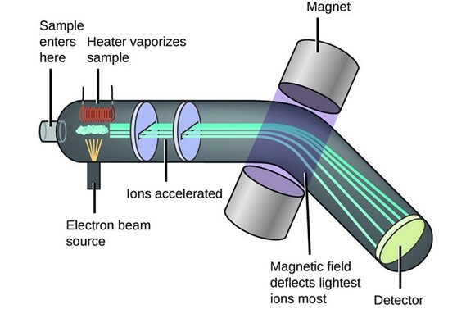
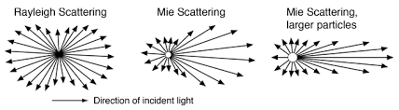
Moleküler Boyut Analizinde Kullanılan Yöntemler
İyonik kümeler ile alakalı araştırmalar incelendiğinde, ana amacın boyutlarını belirlemek ve böylece ne derece etkili olduklarını ortaya koymaktır.
Kütle Spektrometrisi (Mass Spectrometry (MS)
Yüksek Enerjili Elektron Kırınımı
Rayleigh Saçılması Yöntemi (Mie Saçılması)

Slide 8

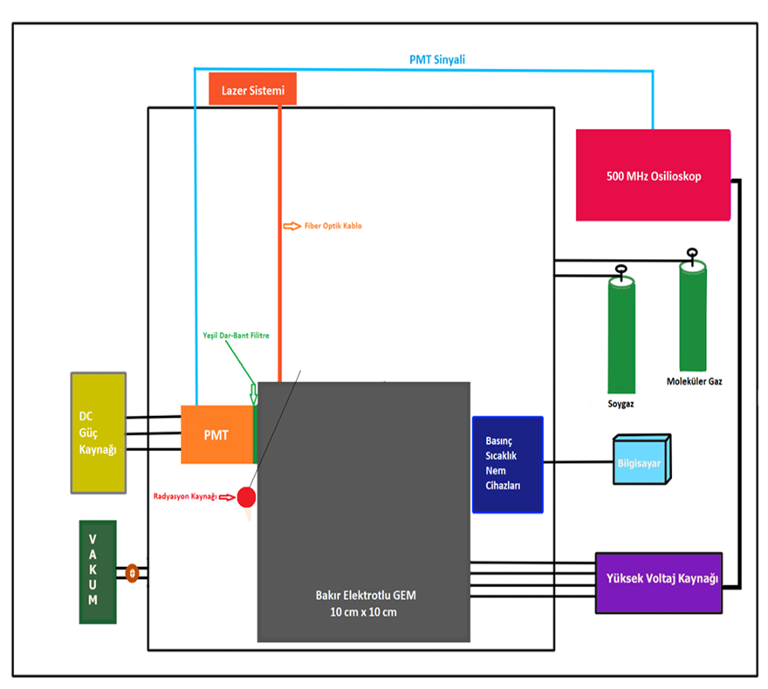
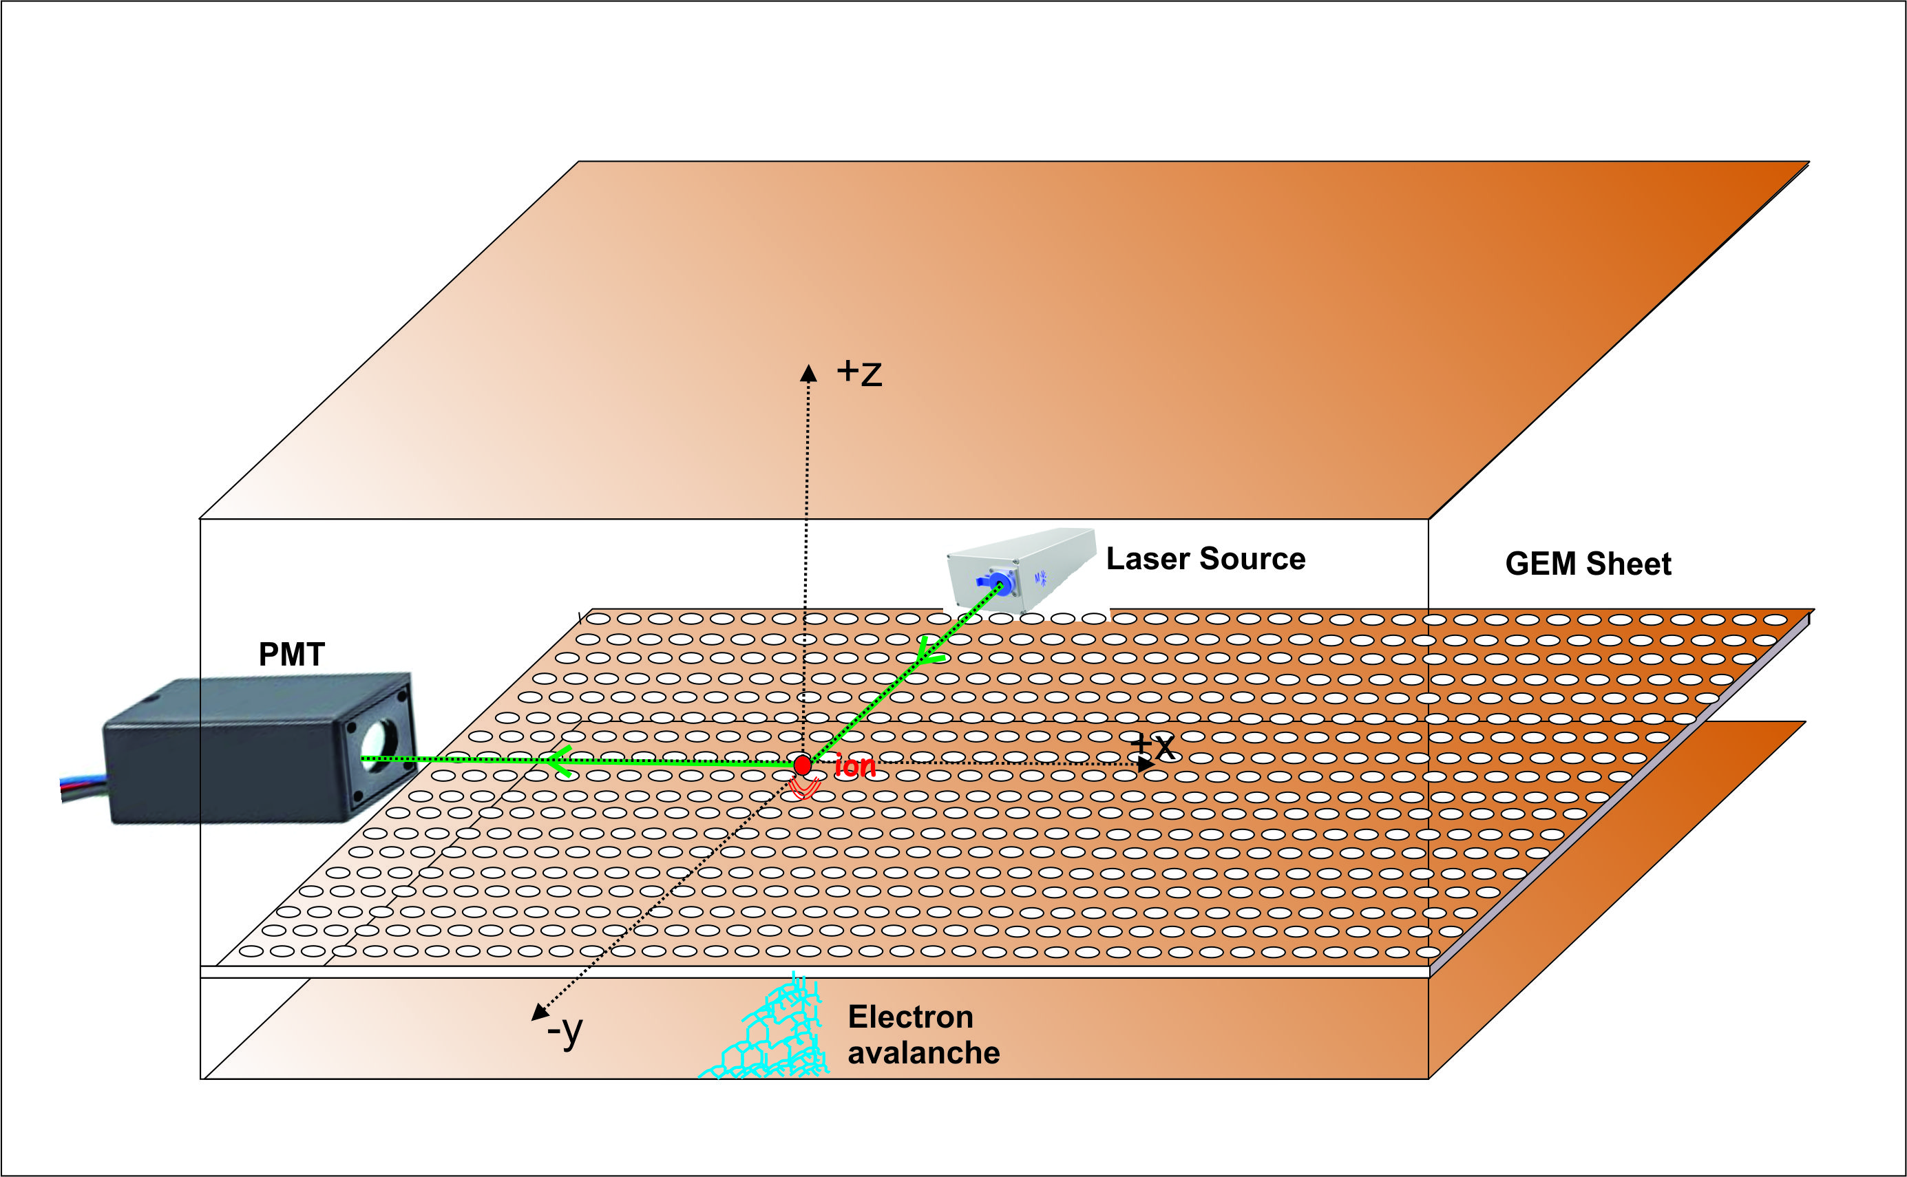
Deneysel Kurulum Şeması

Slide 9
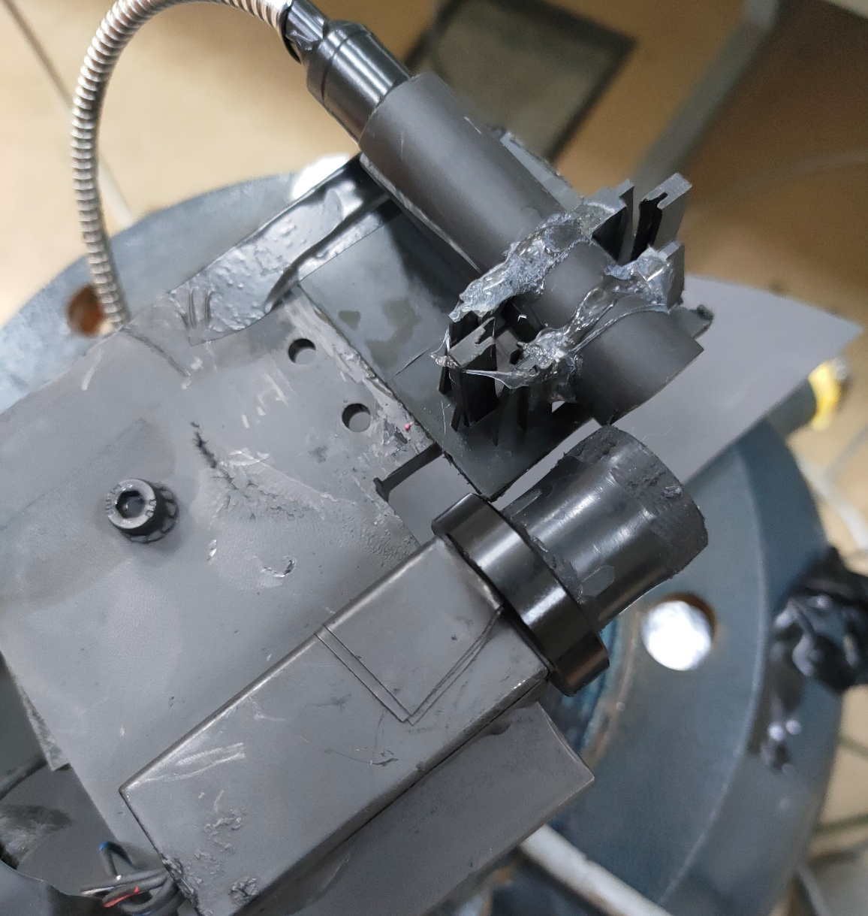
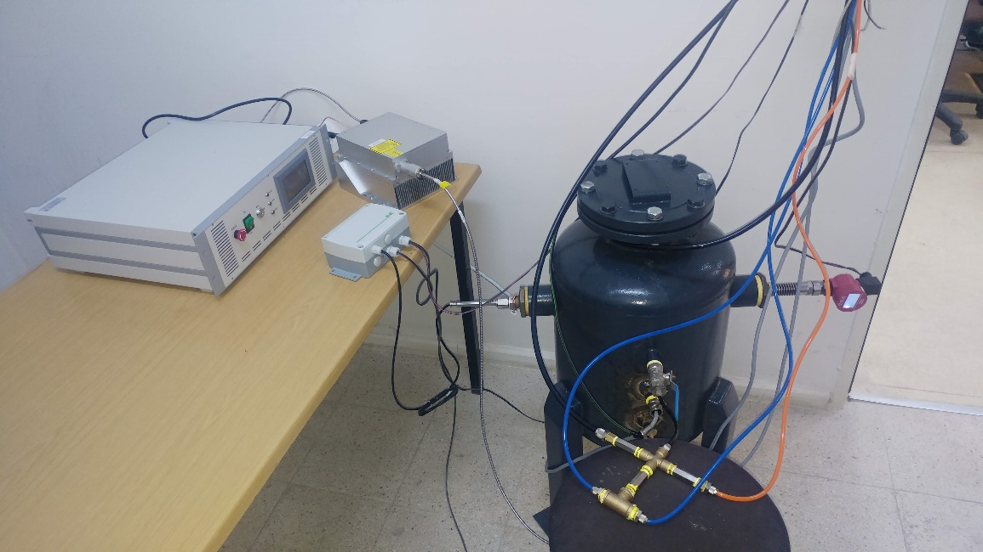
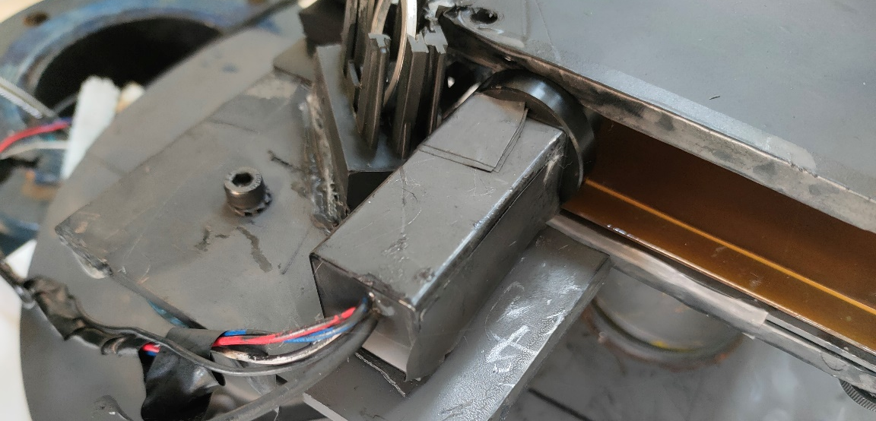

Slide 10
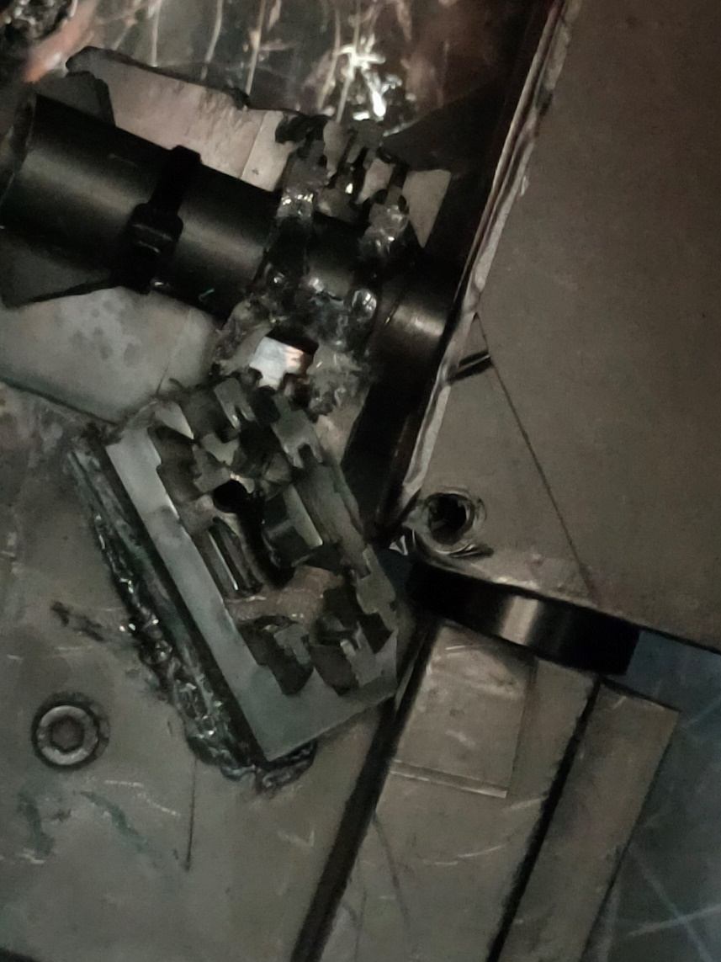
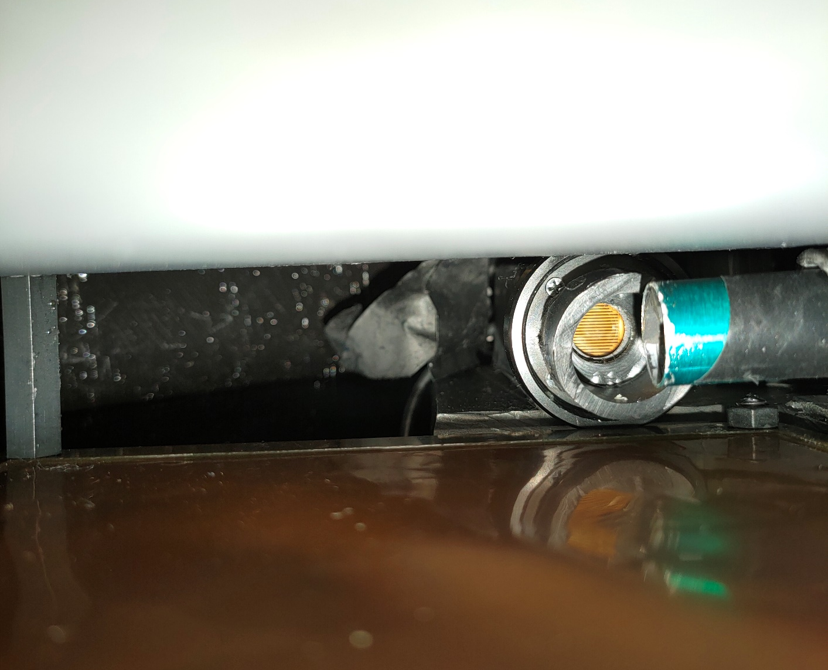

Slide 11
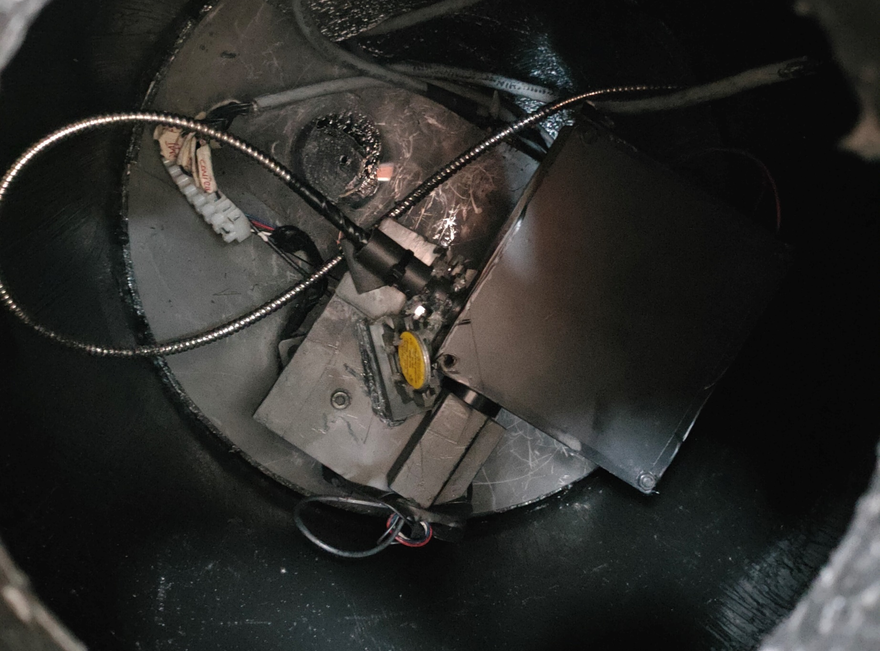

Slide 12
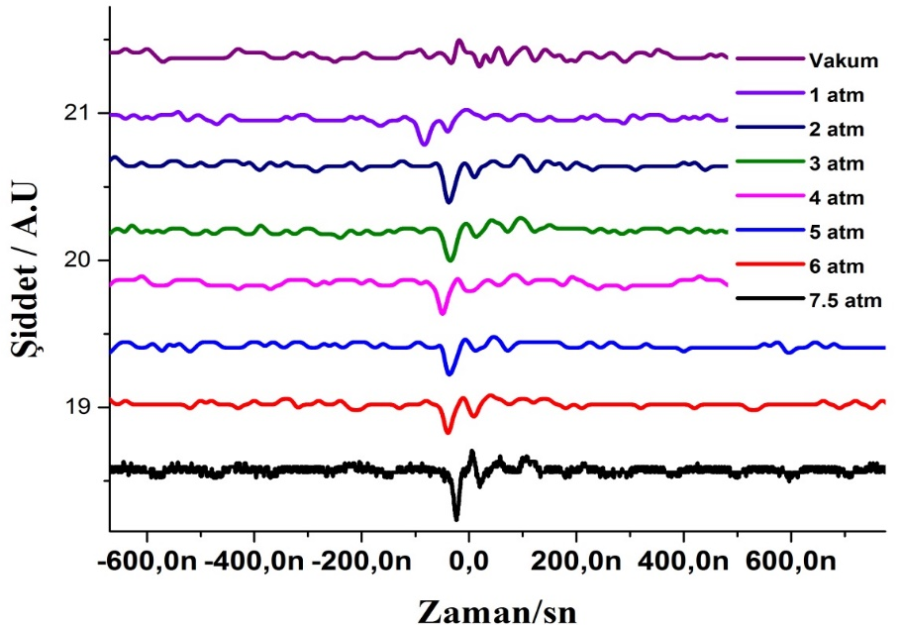
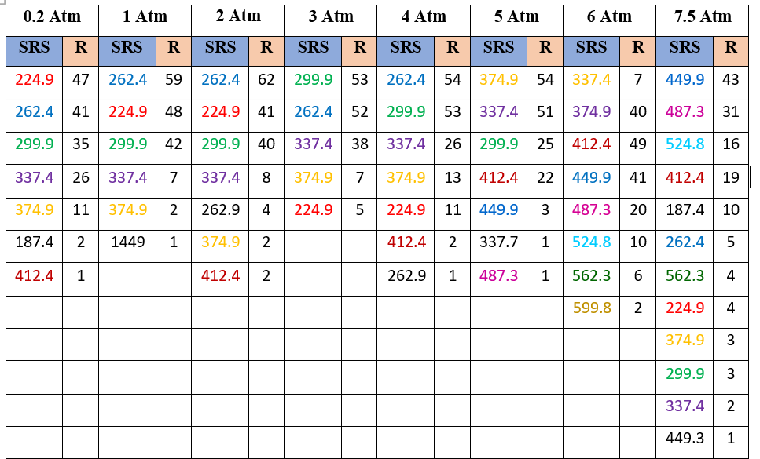
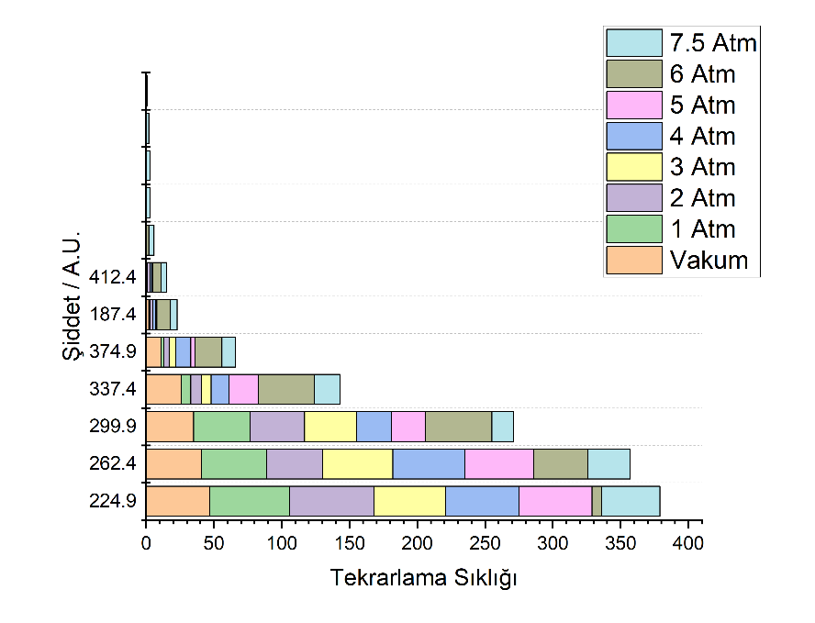
Argon-Karbondioksit Karışımı
%80 Argon - %20 Karbondioksit
1 KHz Lazer Darbe Frekansı
300 V GEM Sürüklenme Bölgesi Voltajı

Slide 13
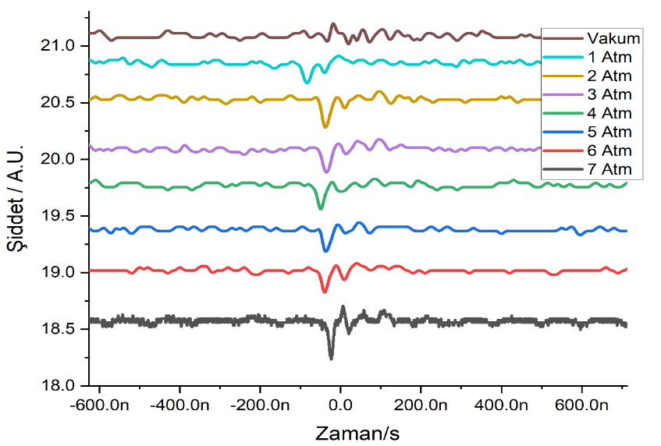
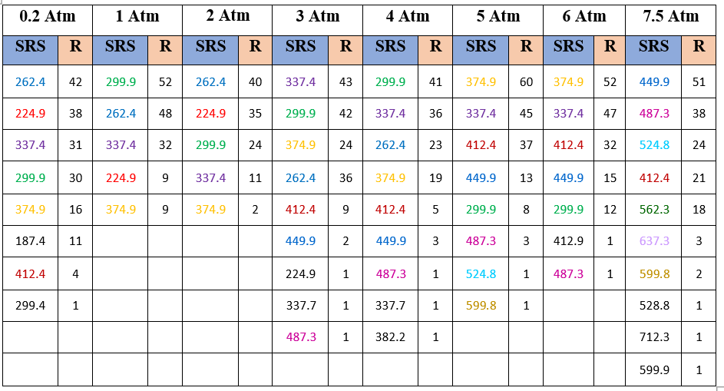
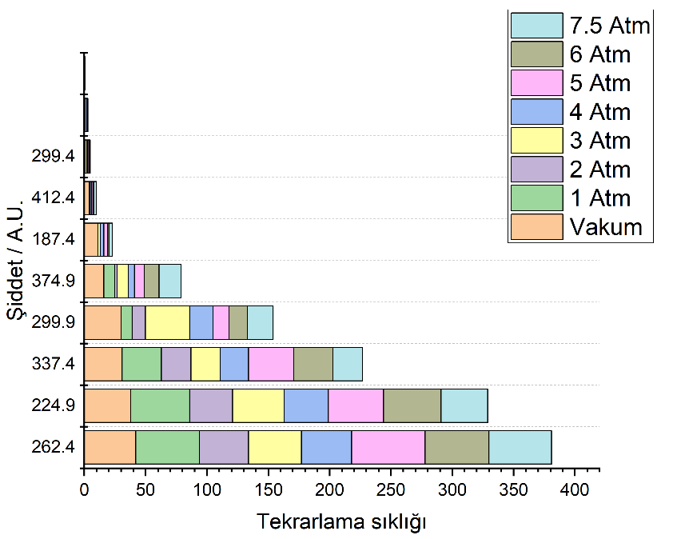
Argon-Karbondioksit Karışımı
%80 Argon - %20 Karbondioksit
1 KHz Lazer Darbe Frekansı
90 V GEM Sürüklenme Bölgesi Voltajı

Slide 14
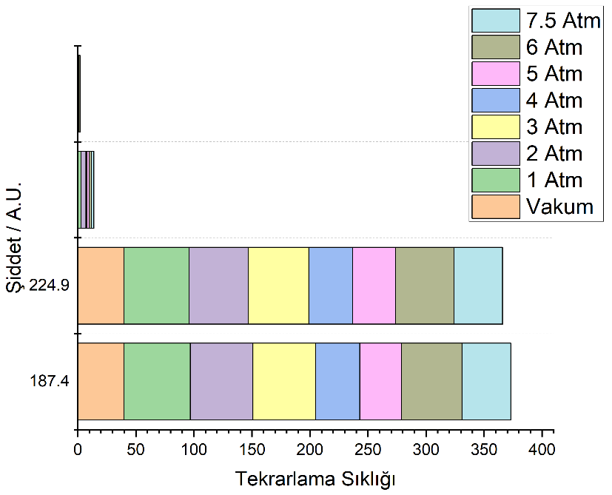
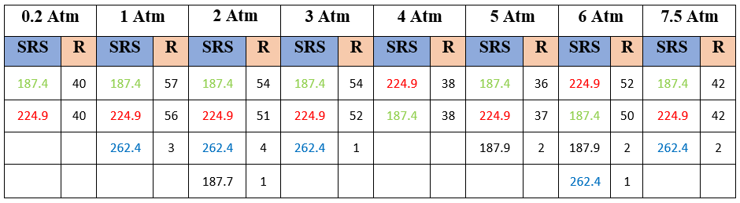
Argon-Karbondioksit Karışımı
%80 Argon - %20 Karbondioksit
5 KHz Lazer Darbe Frekansı
300 V GEM Sürüklenme Bölgesi Voltajı

Slide 15
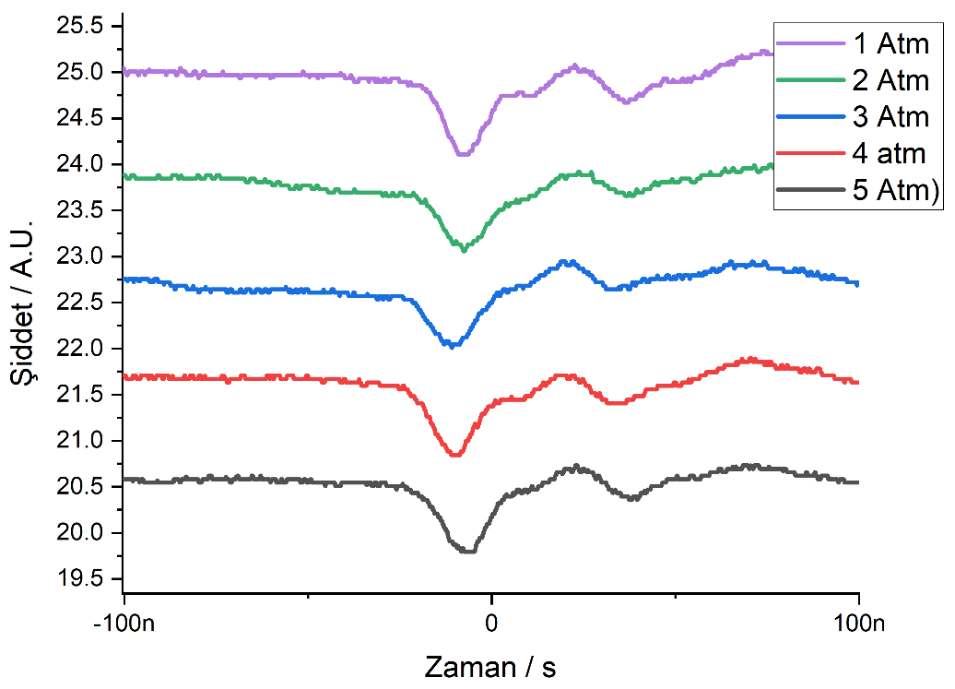
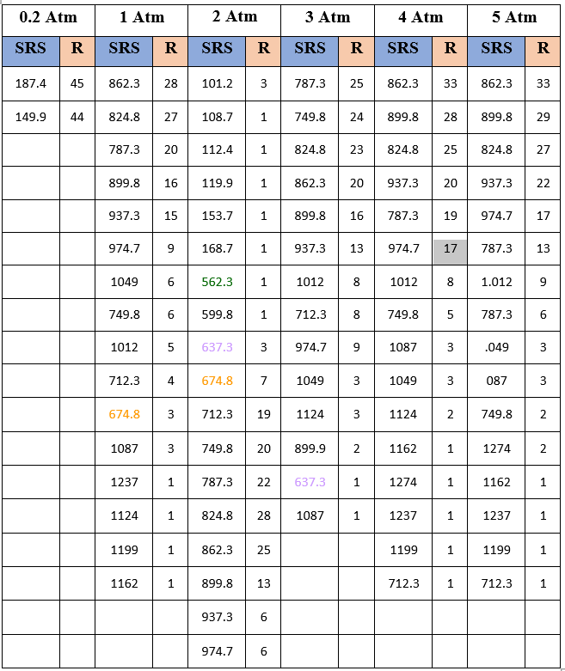
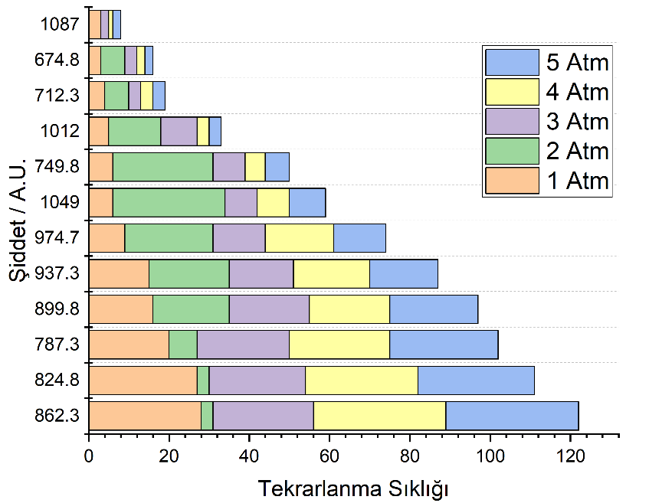
Saf Karbondioksit
1 KHz Lazer Darbe Frekansı
300 V GEM Sürüklenme Bölgesi Voltajı

Slide 16
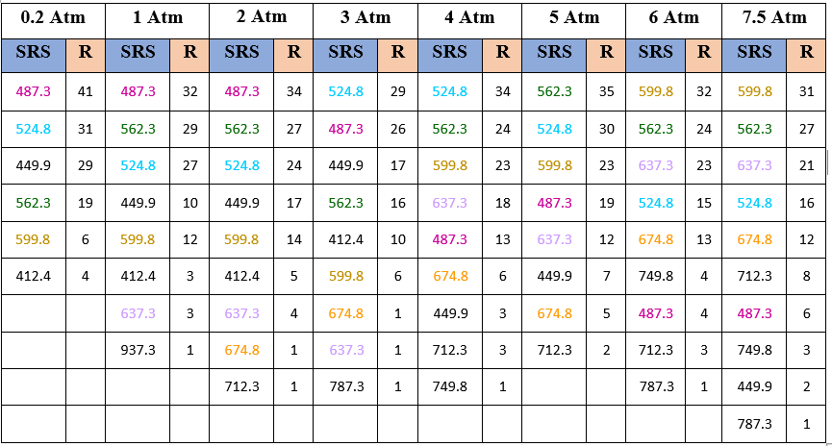
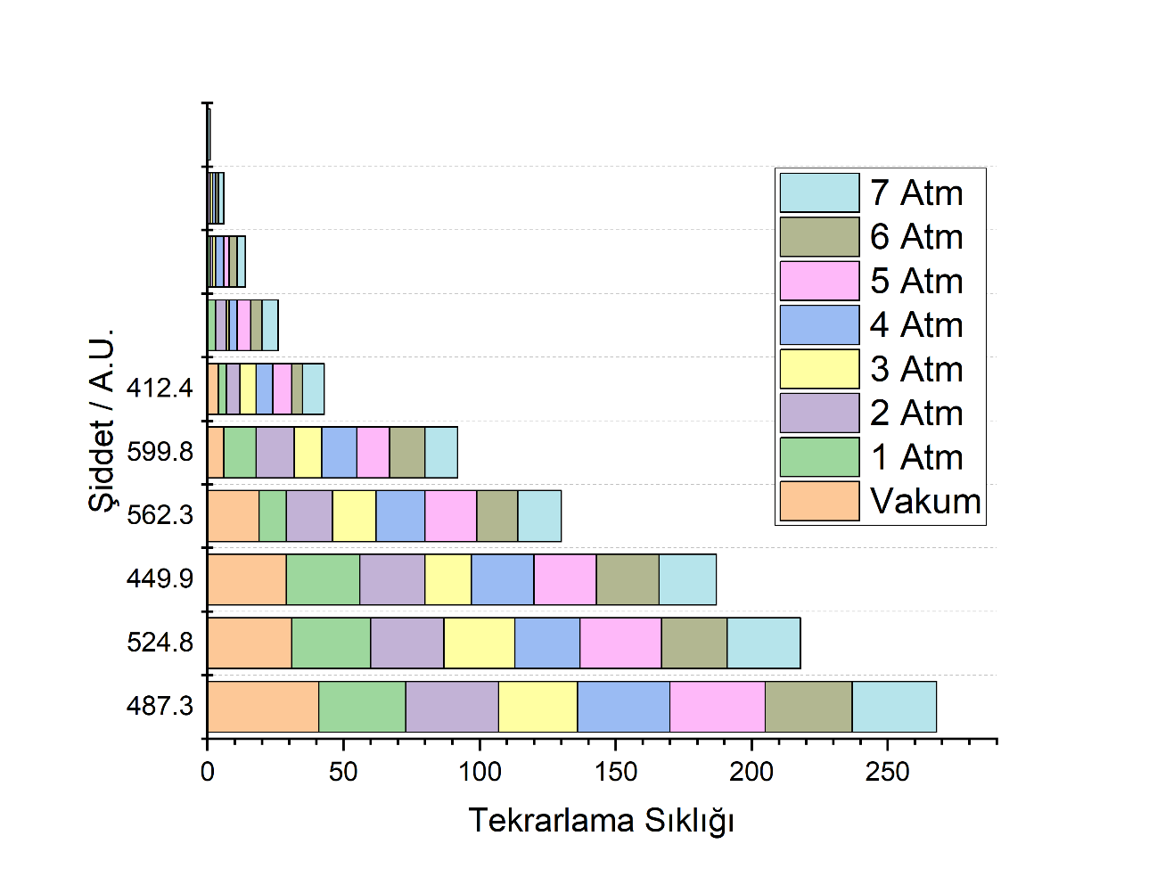
Saf Argon
1 KHz Lazer Darbe Frekansı
300 V GEM Sürüklenme Bölgesi Voltajı

Slide 17
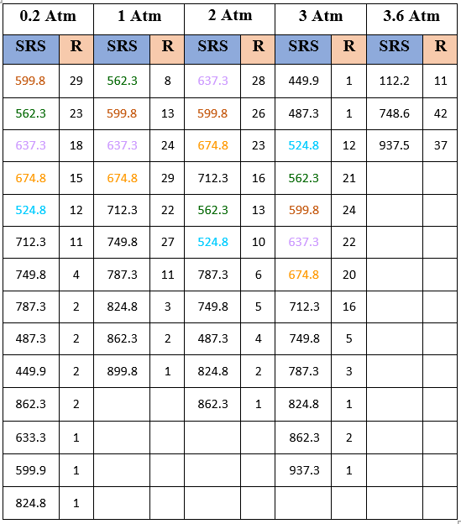
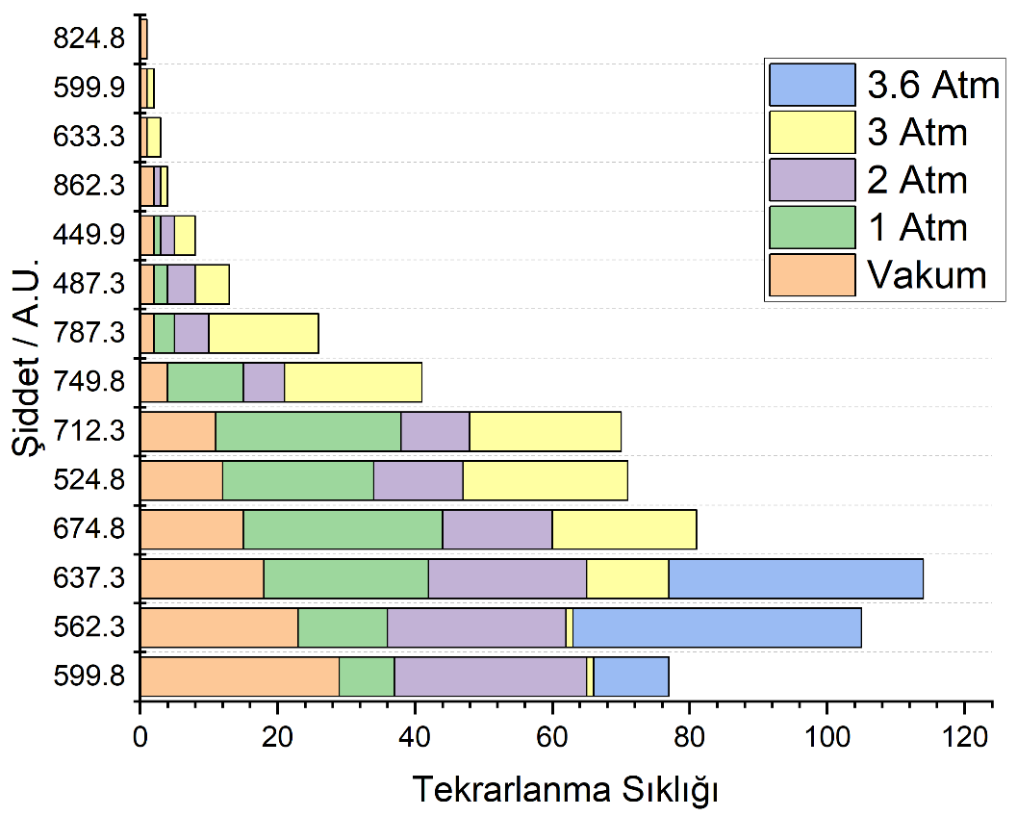
Saf Nitrojen (Azot)
1 KHz Lazer Darbe Frekansı
300 V GEM Sürüklenme Bölgesi Voltajı

Slide 18
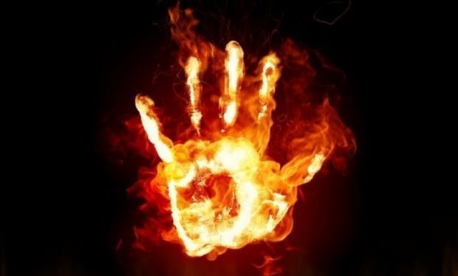
Yeni Nesil Konum Hassasiyetli Modüler Erken Uyarı Alev Tespit Sisteminin Tasarımı ve İmalatı

Slide 19
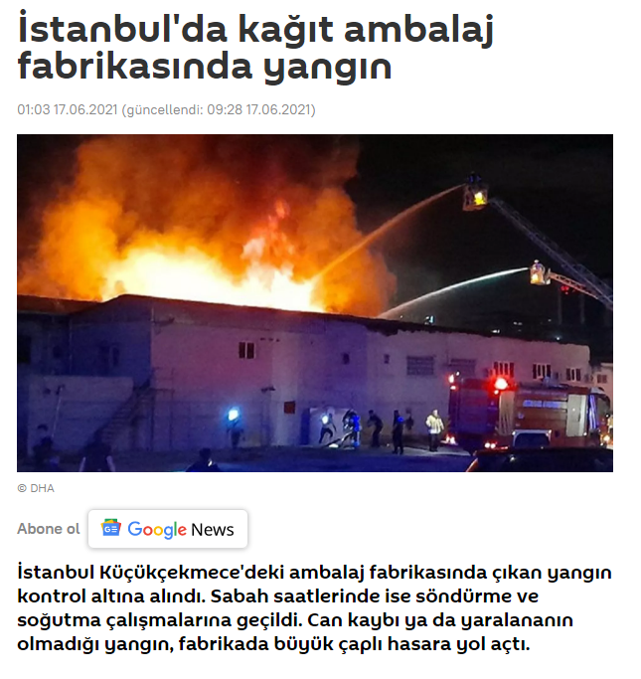
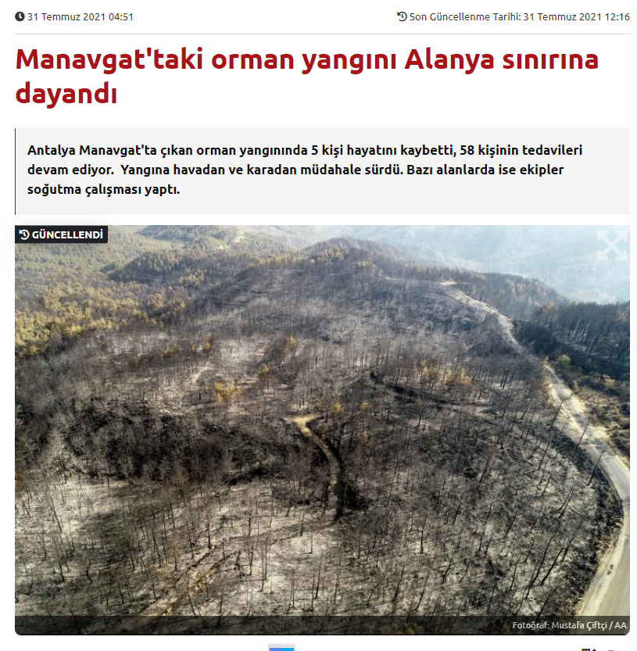
Problem

Slide 20

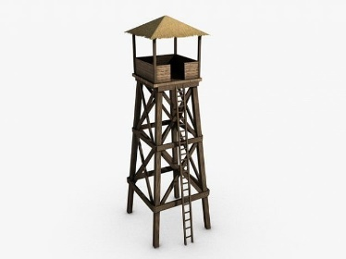



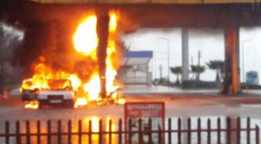


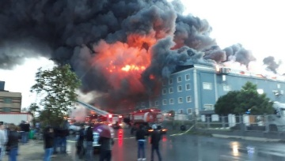
Mevcut Çözümlerin(!) Sonuçları
2021 yılında 15 günde 54 ilde 299 adet orman yangını
Akaryakıt İstasyonları
2020 yılı için 206.000 istasyon yangını
haberi taranıyor.
Fabrikalar
İstanbul’da 2019 yılında 179, 2020 yılında 182 fabrika yagını

Slide 21










Çözüm
1512 BİGG Projemiz
Erken Uyarı Sistemine Sahip Yangın Algıcı
1507 Proje Önerimiz
Yeni Nesil Konum Hassasiyetli Modüler Alev Tespit Sistemi
< 1 milisaniye
0-100m mesafeden
Yüksek
doğrulukta
Geniş bir açıda
Hassas Konum Belirleme
Failin tespiti
Bölgesel sistem tetikleme

Slide 22
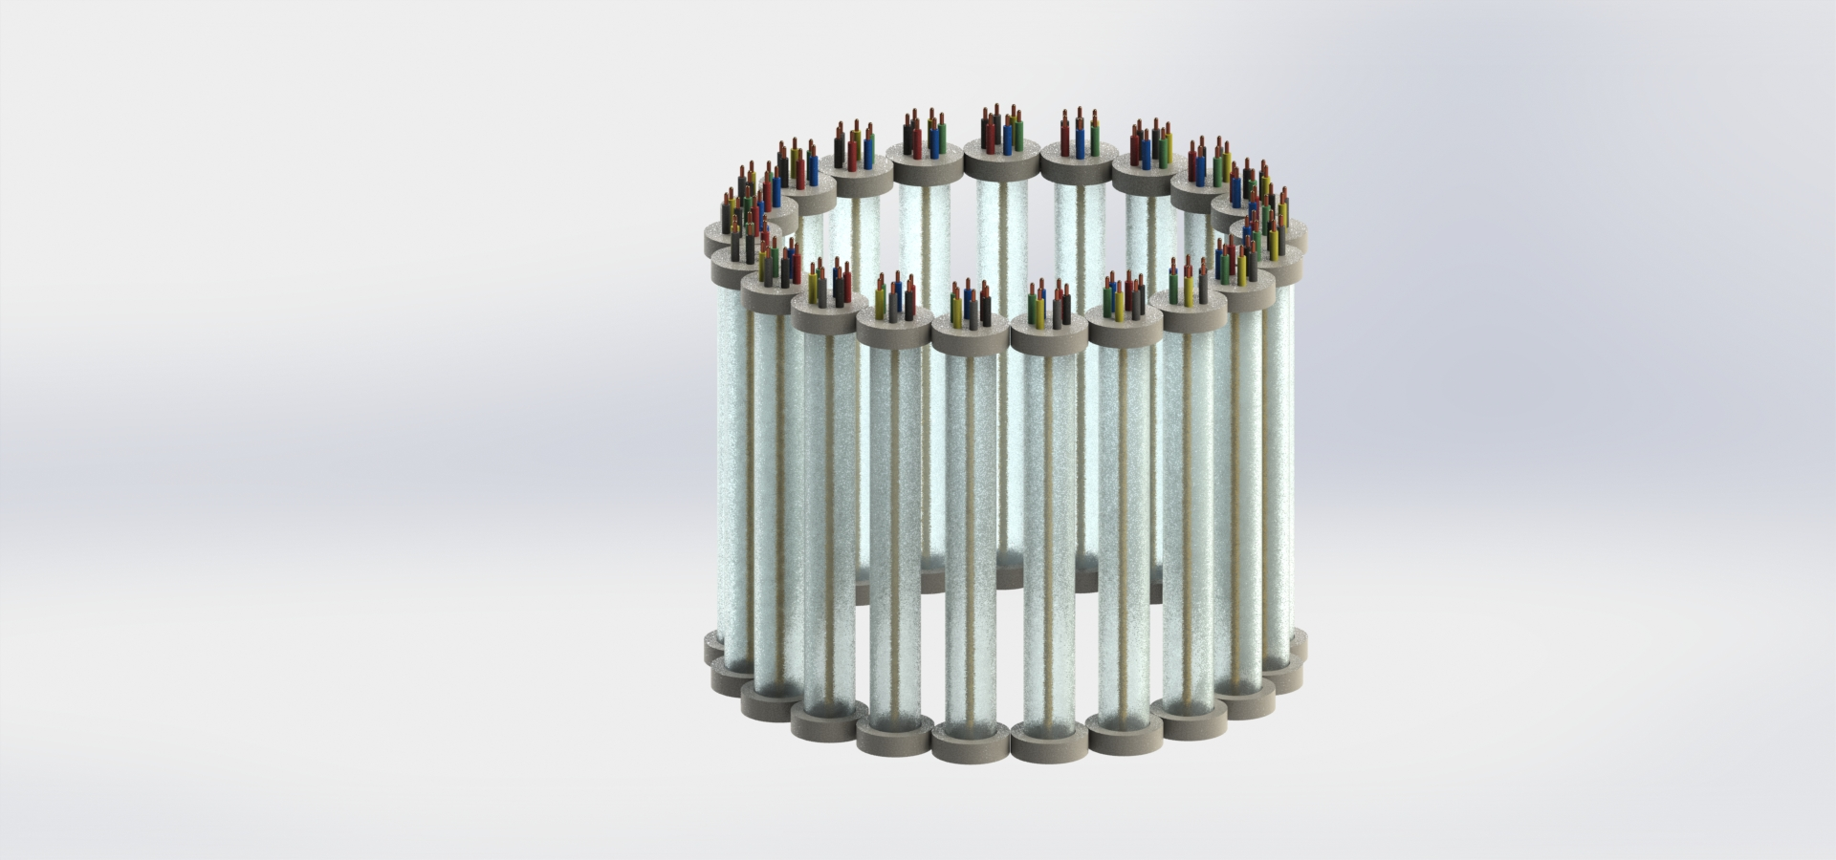

Ürün
Elektriksel
Geçiş Pinleri
Silindirik Dedektör Modülü
Sızdırmaz Kapaklar
Anot Teli

Slide 23
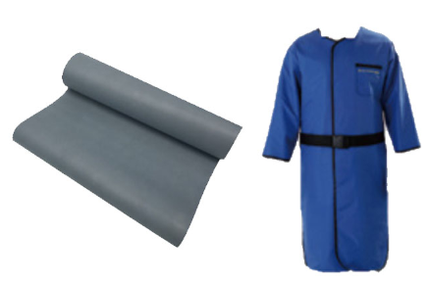
Ürün
Tekstil Tabanlı Radyasyon Dedektörü

Slide 24
Teşekkürler !
yalcinkalkan@gmail.com

